Slide 1
SEU
LOGOTIPO
NOME DA SUA EMPRESA
ANÁLISE COMPETITIVA

Slide 2
OBJECTIVOS
[Descreva por que uma análise é importante e o que você espera encontrar através dela.]
Ponto
Ponto
Ponto
Ponto
ANÁLISE COMPETITIVA | VISÃO GERAL

Slide 3
PERGUNTAS DE ANÁLISE
Quais produtos os concorrentes oferecem?
Os concorrentes estão ganhando dinheiro?
???
ANÁLISE DE PAISAGEM

Slide 4
 |  | SUA EMPRESA | CONCORRENTE 1 | CONCORRENTE 2 | CONCORRENTE 3
PERFIL | VISÃO GERAL
 | VANTAGEM COMPETITIVA Qual o valor que você oferece aos clientes?
PERFIL DE MARKETING | MERCADO DE DESTINO
 | ESTRATÉGIAS DE MARKETING
ANÁLISE DE PAISAGEM

Slide 5
 |  | SUA EMPRESA | CONCORRENTE 1 | CONCORRENTE 2 | CONCORRENTE 3
PERFIL DO PRODUTO | PRODUTOS E SERVIÇOS
 | PREÇOS E CUSTOS
 | CANAIS DE DISTRIBUIÇÃO
ANÁLISE DE SWOT | PONTOS FORTES
 | FRAQUEZAS
 | OPORTUNIDADES
 | AMEAÇAS
ANÁLISE DE PAISAGEM

Slide 6
Incluir captura de tela
Descrever fontes usadas para análise
Relatórios e tendências
Mídia social
Conscientização do consumidor
????
ANÁLISE DE PAISAGEM

Slide 7
INFLUÊNCIAS DO CENÁRIO
Use as cinco forças de Porter para descrever a paisagem:
Rivalidade entre concorrentes
Ameaça de novos participantes
Poder de negociação dos compradores
Poder de negociação dos fornecedores
Ameaça de produtos ou serviços substitutos
AMEAÇA
DE ENTRADA
PODER DE NEGOCIAÇÃO
DOS COMPRADORES
RIVALIDADE CONCORRENTE
AMEAÇA
DOS SUBSTITUTOS
PODER DE NEGOCIAÇÃO
DE FORNECEDORES
ANÁLISE DE PAISAGEM

Slide 8
AMEAÇA DE ENTRADA | AMEAÇA DE SUBSTITUTOS | PODER DE NEGOCIAÇÃO DOS COMPRADORES | PODER DE NEGOCIAÇÃO DE FORNECEDORES | RIVALIDADE CONCORRENTE
ANÁLISE DE PAISAGEM

Slide 9
SEGMENTAÇÃO DE CONCORRENTES
Usando os concorrentes identificados na análise, vamos segmentar o cenário competitivo em termos de atributos [número]:
Atribuir um
Atribuir dois
Atribuir três
Optamos por esses atributos determinantes por vários motivos:
Exemplo de atributo
[Se não for esse exemplo, então Razão 1]
[Razão 2]
SEGMENTAÇÃO DE CONCORRENTES

Slide 10
GRÁFICO DE SEGMENTAÇÃO DE CONCORRENTES
[Use o modelo de gráfico de segmentação do Smartsheet para construir um gráfico para apresentação.]
SEGMENTAÇÃO DE CONCORRENTES

Slide 11
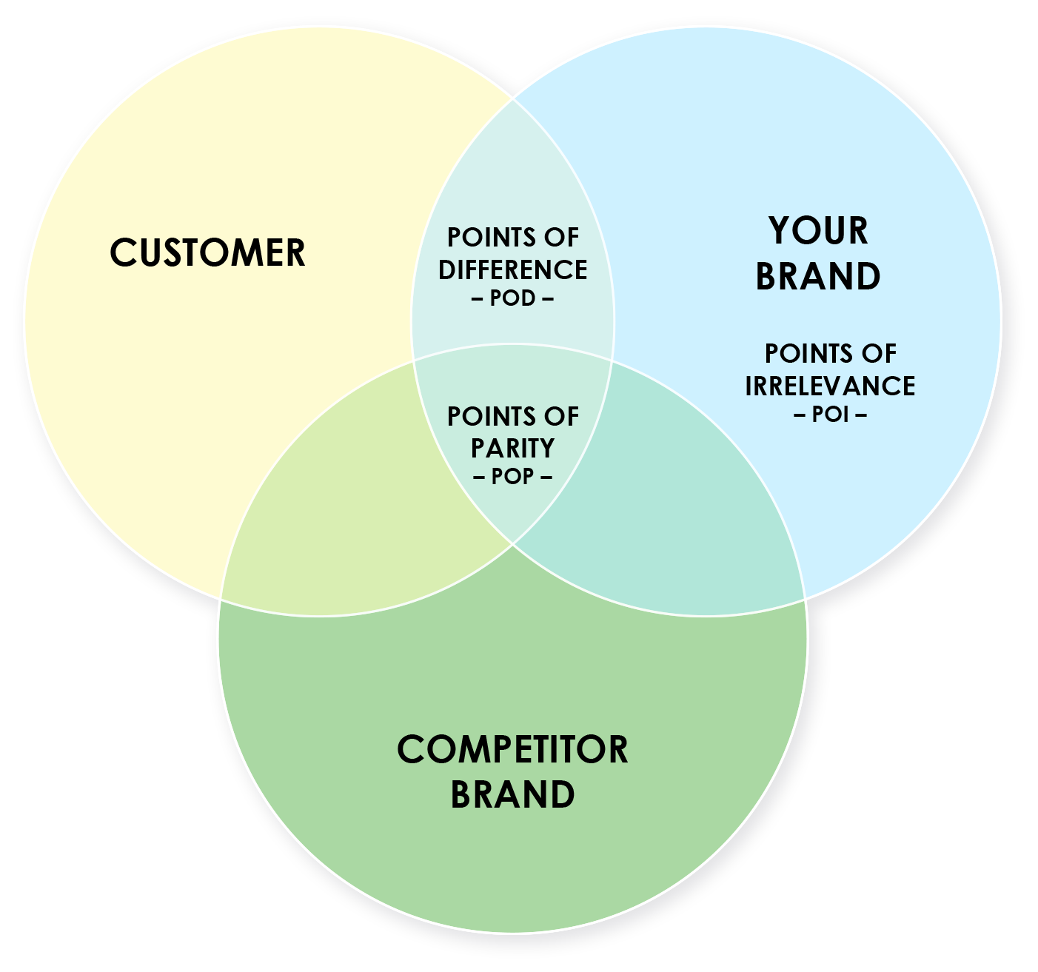
PONTOS DE DIFERENÇA – POD – | PONTOS DE PARIDADE – POP – | PONTOS DE IRRELEVÂNCIA – POI –
PONTOS DE PARIDADE

Slide 12
RECOMENDAÇÃO NOME UM
Detalhe um
Detalhe dois
Detalhe três
NOME DA RECOMENDAÇÃO DOIS
Detalhe um
Detalhe dois
Detalhe três
NOME DA RECOMENDAÇÃO TRÊS
Detalhe um
Detalhe dois
Detalhe três
RECOMENDAÇÕES

